Slide 1
Lieteberg steunpunt voor de bijenteelt
Foto’s: Paul Pijpers

Slide 2
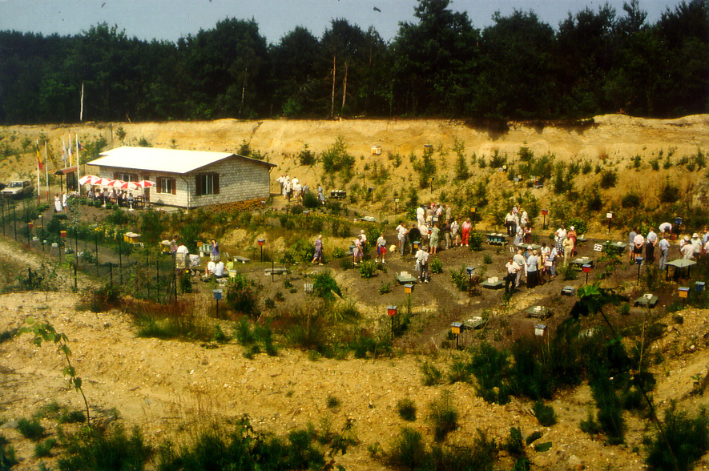
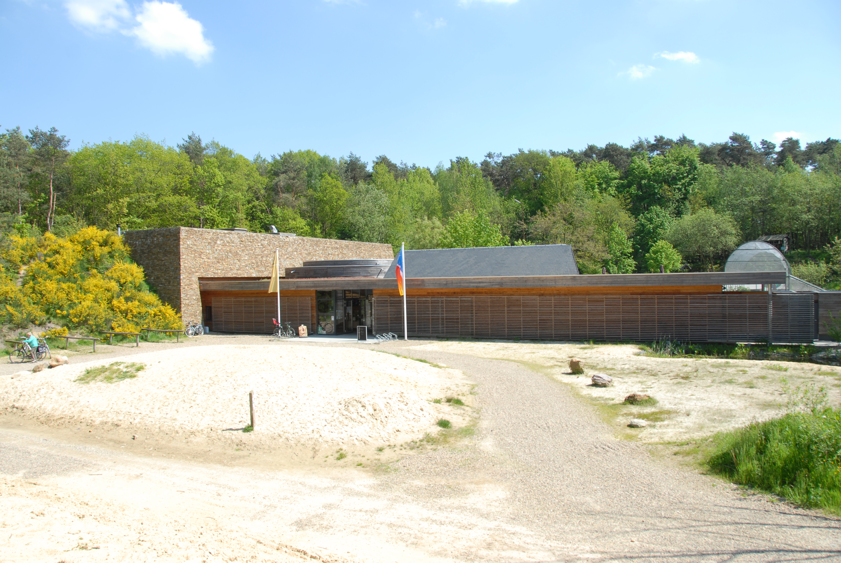
Historiek
1990
Gesticht door imkers in 1990 als bevruchtingsstation voor Carnicabijen
Sterk gericht op natuureducatie:
Insectenmuseum (1993; volledig vernieuwde museale inrichting ‘Entomopolis: Fascinerende microkosmos’ in 2010)
Vlinderkoepel voor inheemse vlinders (2000)
Blotevoetenpad (2005) zorgde spectaculaire stijging bezoekers
Vandaag: zelfbedruipend bezoekerscentrum met 15 personeelsleden dat jaarlijks 150.000 bezoekers trekt
2010

Slide 3
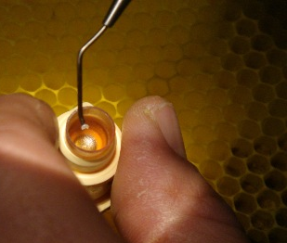
Bijen en Lieteberg
Naast bredere natuureducatieve werking zijn honingbijen steeds een belangrijke activiteit gebleven
Doel: verbetering van teeltmateriaal voor de imkers
Aankoop en aanhouden van gekeurde teeltmoeren
Verdelen van larfjes van teeltmoeren onder de imkers voor koninginnenteelt
Verzorgen van jaarlijkse opleidingen voor beginnende en gevorderde imkers
Ligging in een regio met veel imkers

Slide 4
Bijen en Lieteberg
Veranderende noden voor de bijenteeltsector vergen een professionele aanpak:
Bijensterfte
Tekort aan bestuivers voor land- en tuinbouw
Algemene informatieverstrekking voor brede publiek
Foto: Paul Pijpers

Slide 5
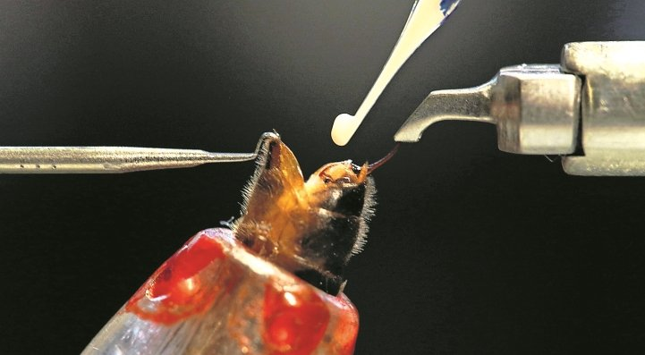
projectwerking
Bewuste investering van inkomsten uit toerisme in imkerij
Initiatiefnemer van verschillende provinciale en Europese plattelandsprojecten
Ervaring opgebouwd uit opeenvolgende projecten over wilde bijen en honingbijen
Wilde bijen in Limburgse tuinen (2010-2011)
Kunstmatige inseminatie van bijenkoninginnen (2011-2013)
BIJzonder BIJlangrijk (2013-2015)
Foto: Bäuerle

Slide 6
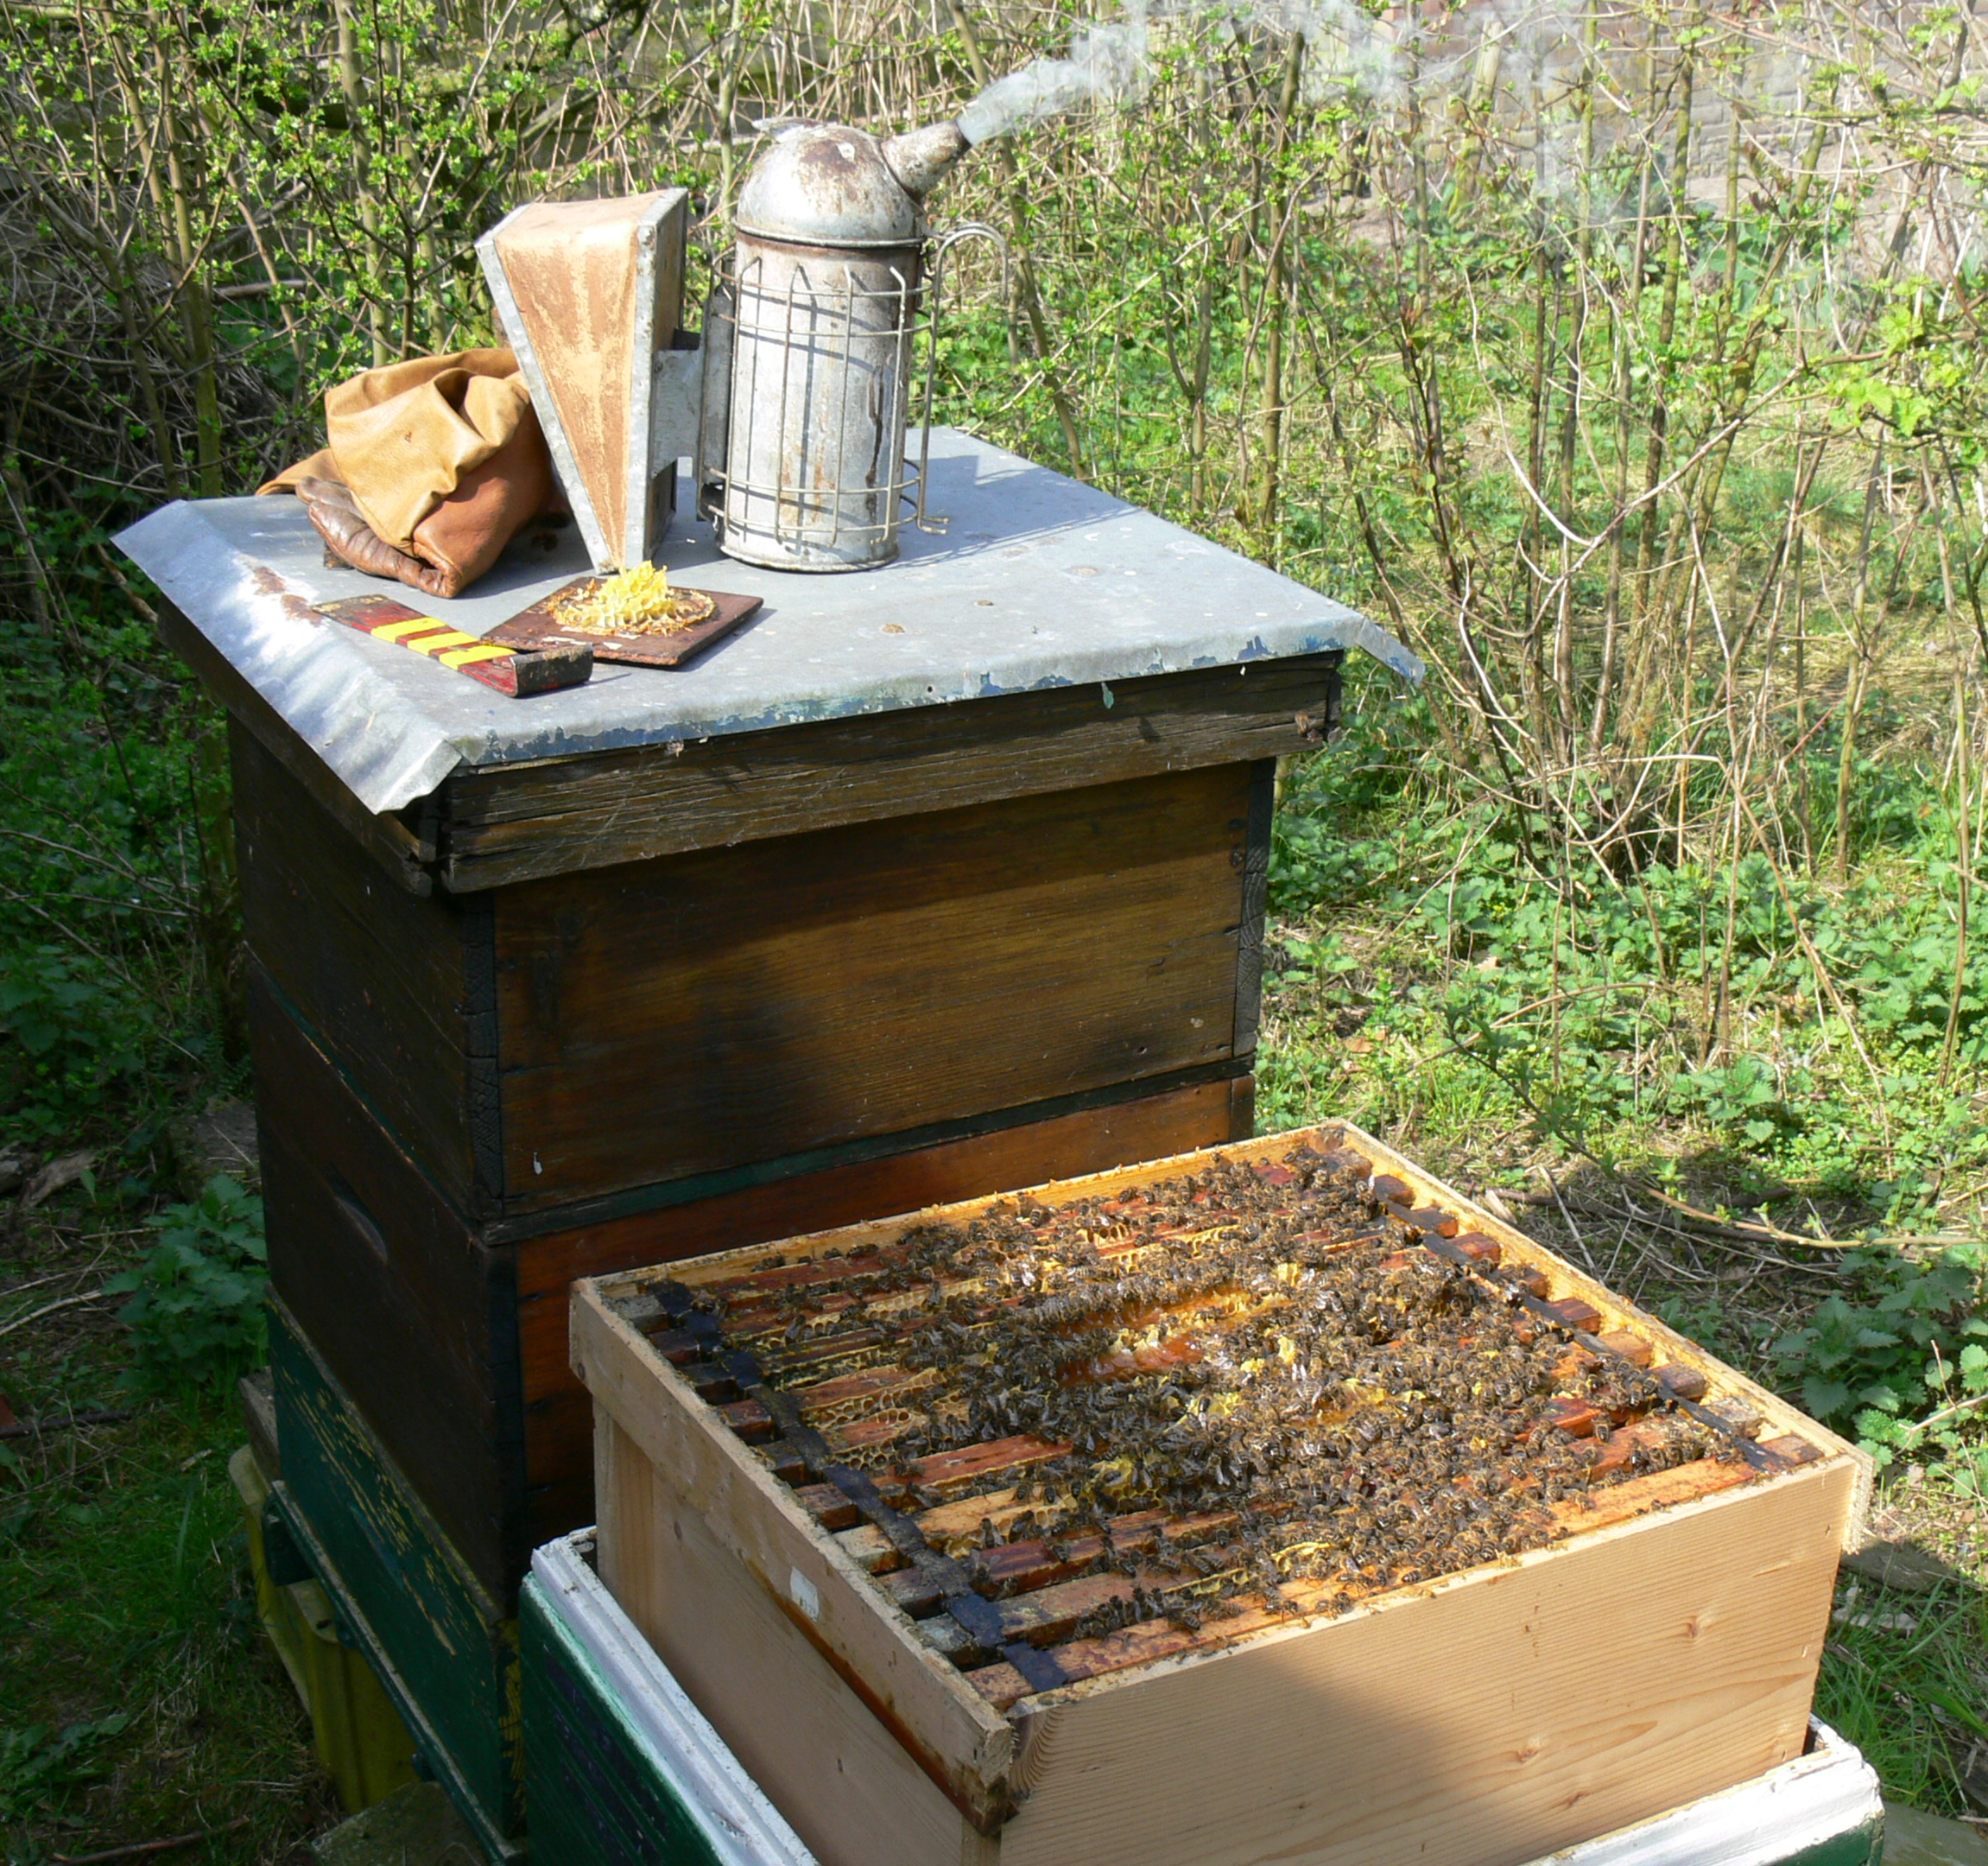
projectwerking
Wat leerden we uit deze projecten?
De afstand tussen publiek en (honing)bijen neemt toe
Startende imkers hebben meer begeleiding nodig
Ervaren imkers hebben nood aan bijscholing
Nood aan regionaal geselecteerd genetisch materiaal ipv import uit het buitenland
Land- en tuinbouw: grotere vraag naar bijen dan aanbod
Vraag naar link tussen wetenschap en praktijk
Foto: Paul Pijpers

Slide 7
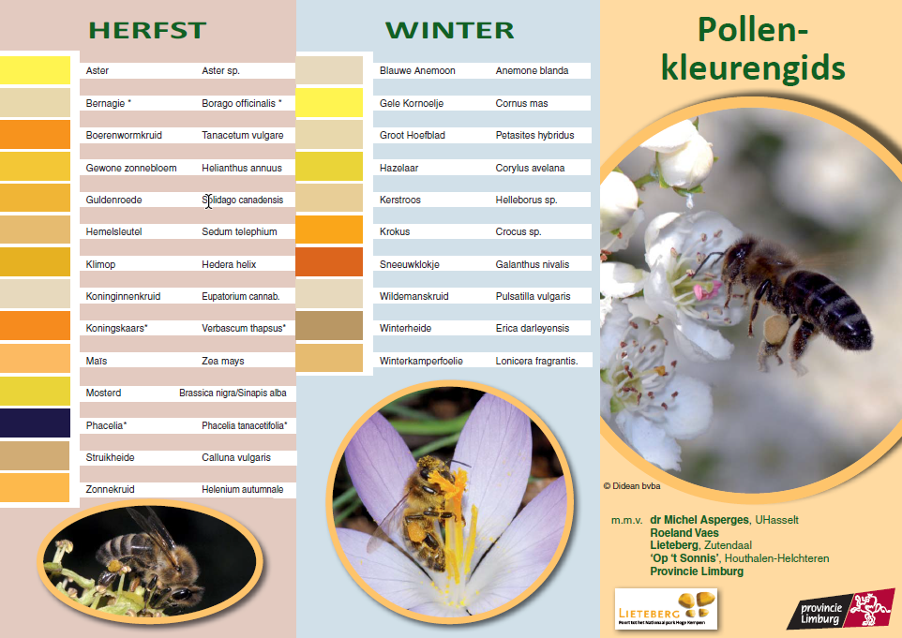
projectwerking
Project ‘Goede selectie, meer stuifmeel: betere bijen’ (2014-2017)
Bewustzijn bij imkers over belang van stuifmeel vergroten
Pollenkleurengids
Boek ‘Pollenstof’ en onderzoek naar door bijen verzameld stuifmeel in Limburg
Uitbouw van een selectiegroep voor regionaal geselecteerd materiaal
Selectie van varroatolerante, zachtaardige en gezonde bijen
Import van buitenlands teeltmateriaal decimeren
Verdeling van kwalitatief teeltmateriaal onder de imkers

Slide 8
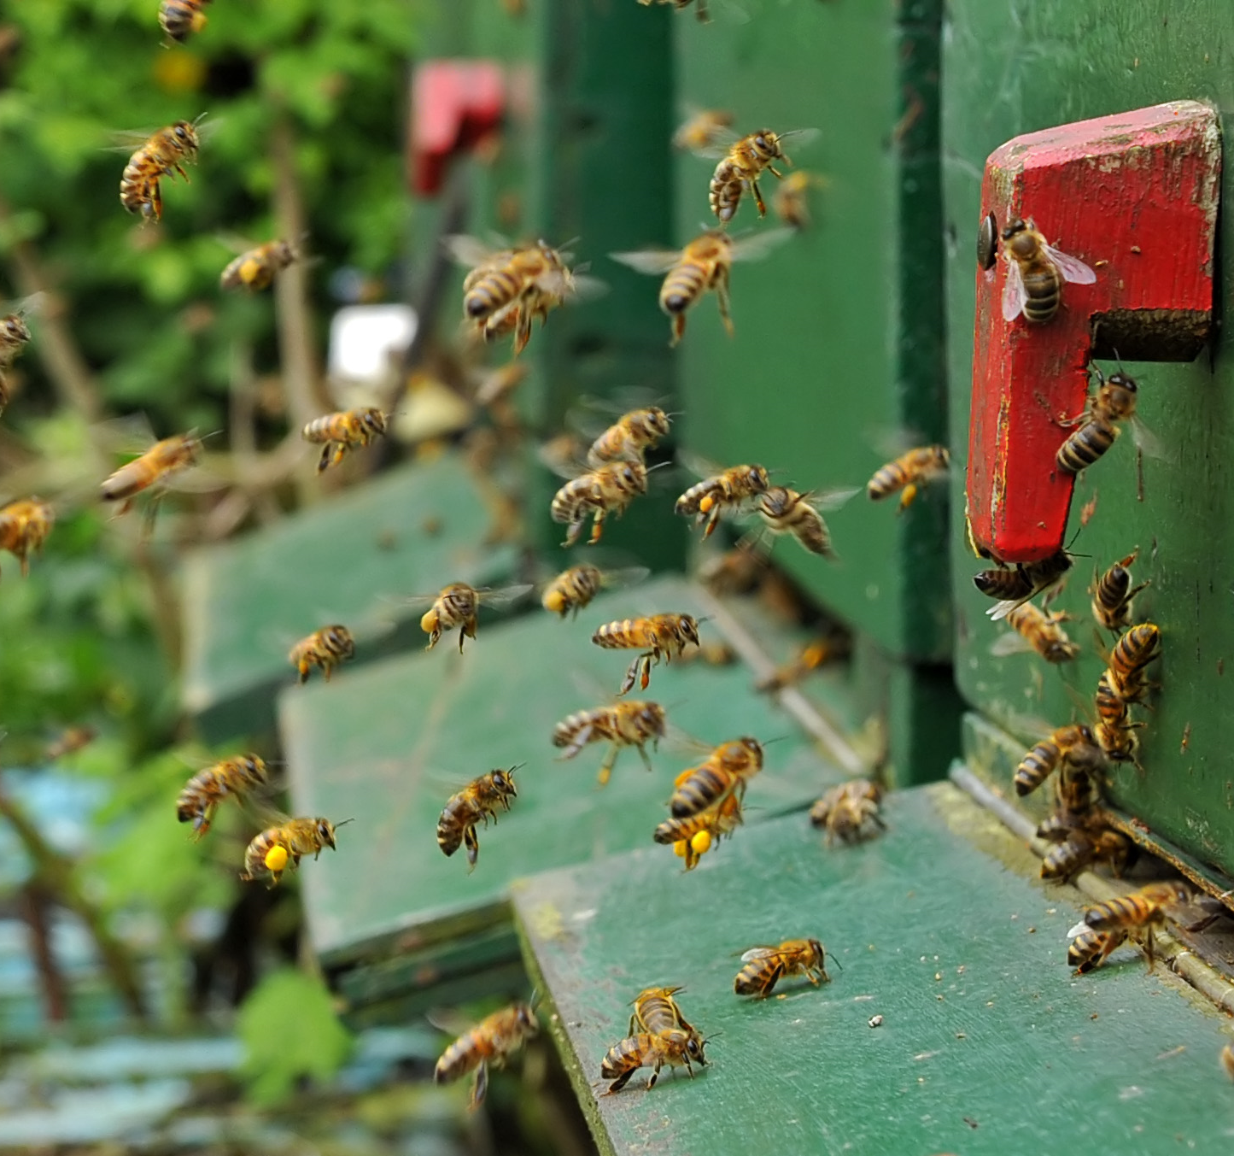
Doorgroei naar steunpunt
Project ‘Goede selectie, meer stuifmeel: betere bijen’ komt tegemoet aan een aantal van de noden
Nood aan ondersteuning en coördinatie blijft
Opstart van het Steunpunt Bijenteelt
Doel: Focus op de imker: hoe omgaan met de bijen en het drachtgebied
Operationeel sinds 1 januari 2017
Financiering vanuit Platteland Plus
Foto: Paul Pijpers

Slide 9
Wat doet het Steunpunt bijenteelt?
Dienstverlening aan imkers (7/7 van 10-19u)
Ondersteuning van imkers (teelttechnisch en administratief)
Ontwikkelen van digitale tools voor de imker
Vulgarisatie wetenschappelijk onderzoek dmv publiceerbare artikels
Bestuivingsdiensten land- en tuinbouw
www.bestuivers.be, dé digitale marktplaats voor vraag en aanbod
Kennis en informatieverspreiding
Demonstratief onderzoek
Verzorgen van link tussen wetenschap en praktijk
Datamonitoring
Selectiegroep
Publieksgerichte werking
Foto’s: Paul Pijpers

Slide 10
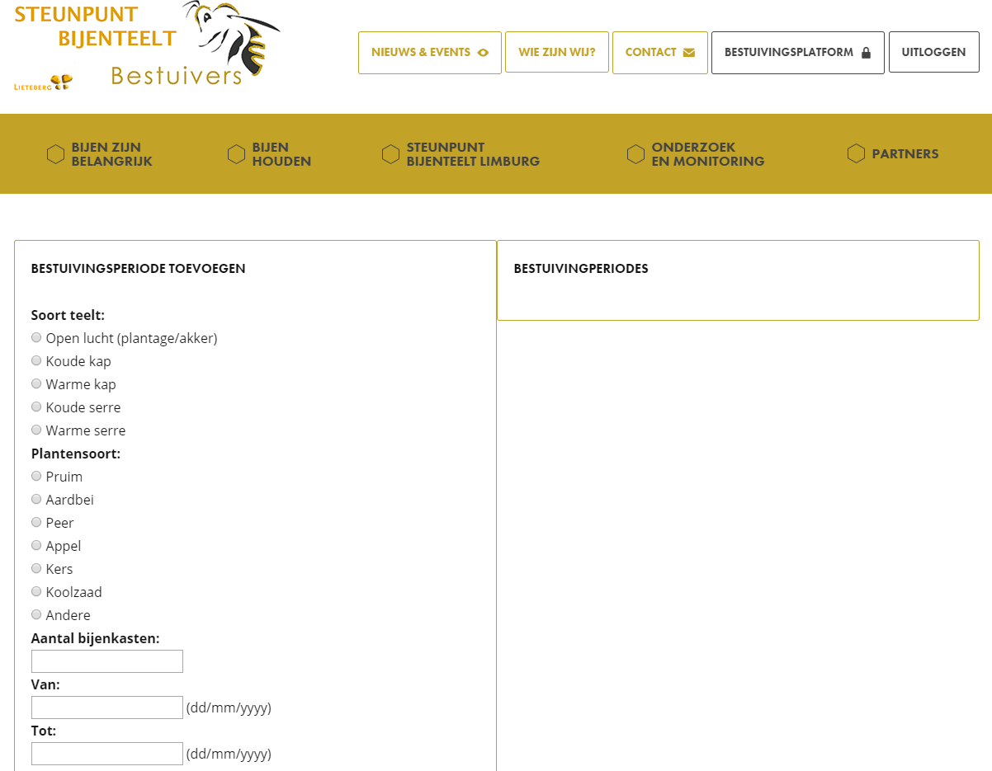
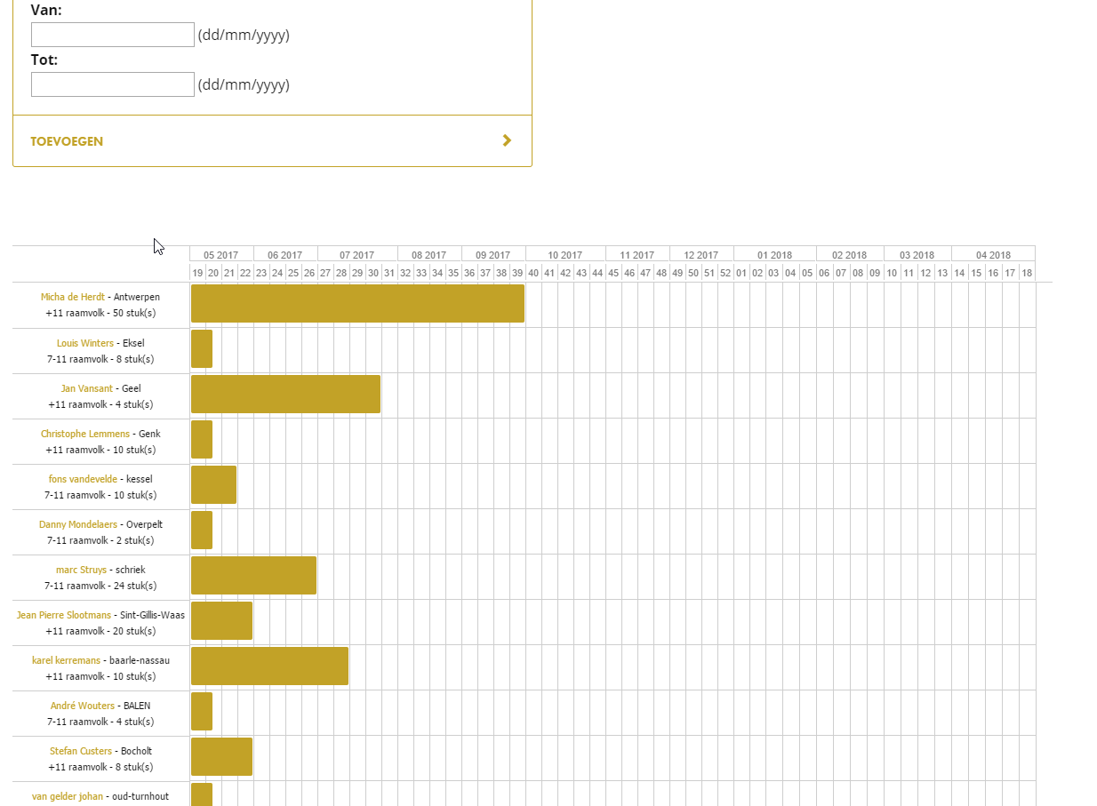
In detail: het bestuivingsplatform
Doel: vlottere interactie tussen tuinbouwer en imker
Online marktplaats voor vraag en aanbod
Geen tussenkomst in afspraken ivm prijs, contract, levering, etc
Bij aanvang fruitbloesemseizoen: ca. 500 bijenvolken in aanbod

Slide 11
In detail: pollenstof
Fotopublicatie van 200 pagina’s met belangrijke bijenplanten in Vlaanderen (€19, nog steeds beschikbaar bij Lieteberg)
Gedetailleerde foto’s van bloem, bij op de bloem, stuifmeelkorfje en microscoopopnames van stuifmeel
Inclusief de uitgebreide resultaten van stuifmeelonderzoek in Limburg (ism dr. Asperges)
Bijen verzamelen stuifmeel van 40-50 plantensoorten
Gemiddelde jaardracht: 17,2 kg/kast (30-40 kg is optimaal!)

Slide 12
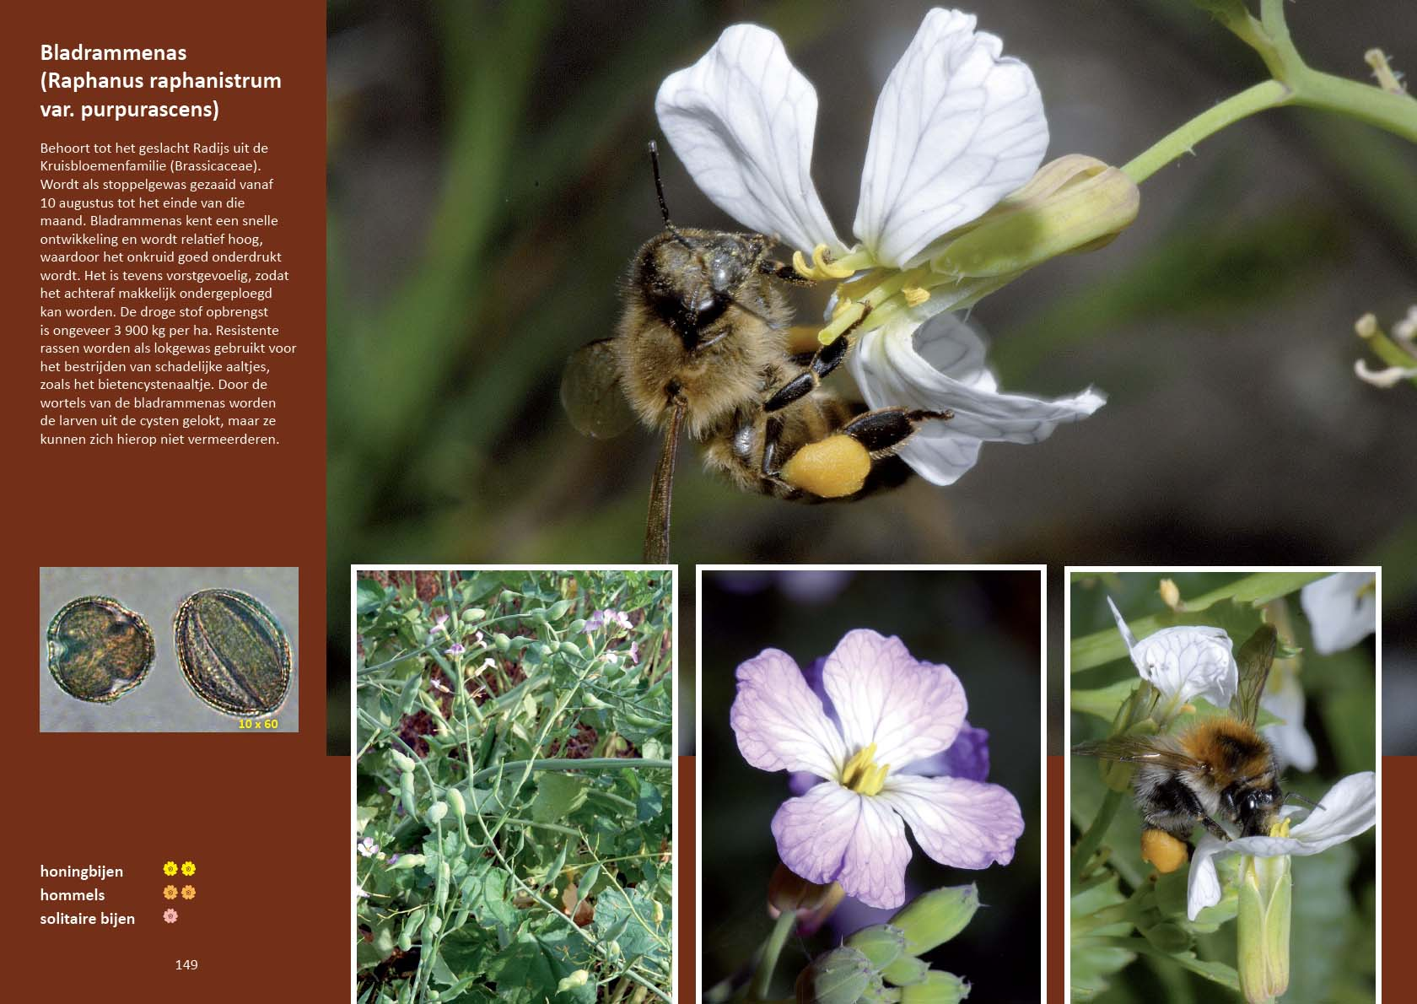

Slide 13
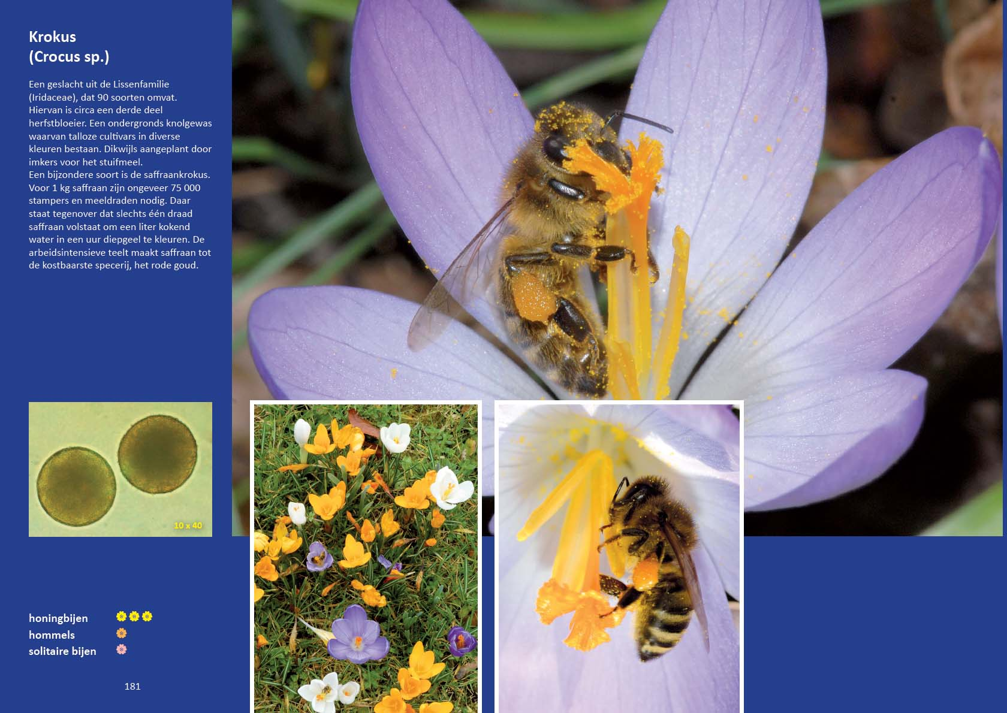

Slide 14
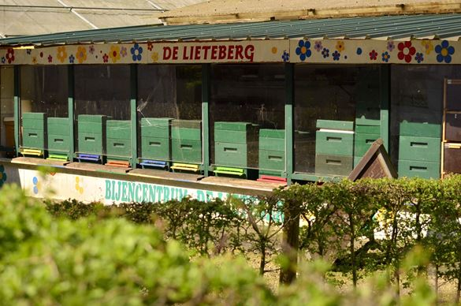
Hoe het steunpunt bereiken?
7/7 bereikbaar van 10-19u
Telefonisch via 089 25 50 60
Per e-mail via steunpunt@lieteberg.be
Bezoek op afspraak in bezoekerscentrum Lieteberg in Zutendaal

Slide 15
IN AANTOCHT
GEZINSDAG BIJEN
Op zondag 28 mei 2017 in
BEZOEKERSCENTRUM LIETEBERG Stalkerweg z/n Zutendaal
Met o.m.:
Proef- en demostanden bijen
Verkoop van bijenplanten
Waskaarsen rollen voor kinderen
Bruisend activiteitenpalet rond insecten en voetreflexologie

